Slide 1
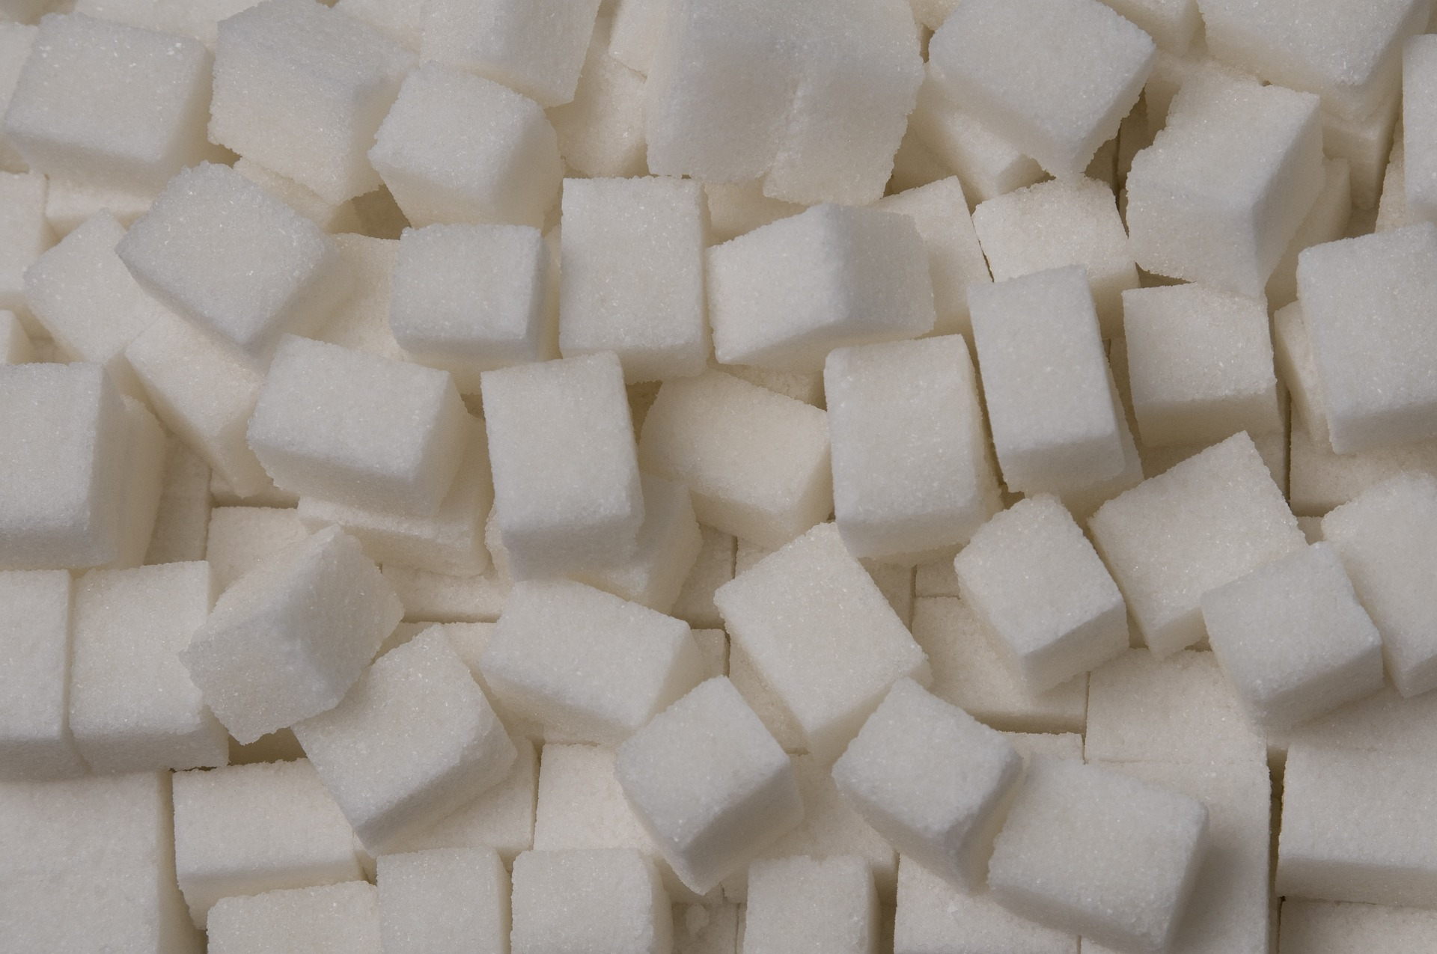
Fördjupning: Socker
Foto: Pixabay

Slide 2
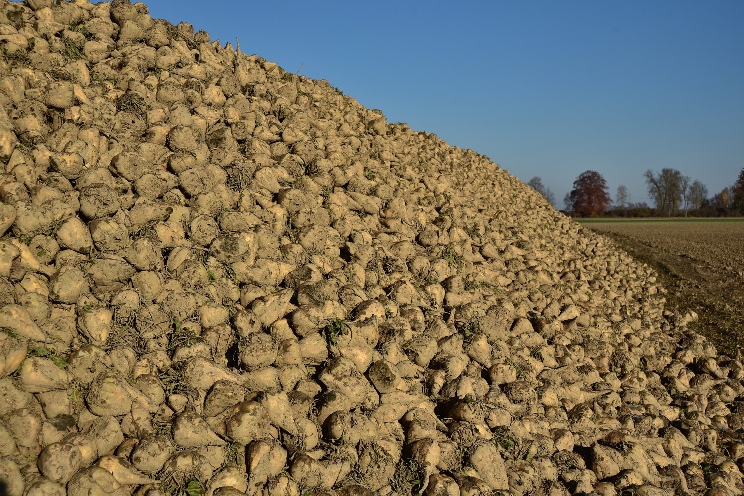
Betor och rör
Med socker brukar vi mena sockerarten sackaros som vi människor får fram från växterna sockerbetor och sockerrör. Men det finns andra sockerarter i t.ex. frukt och bär.
Det mesta sockret i världen görs av sockerrör. Sockerrör är ett slags gräs som blir cirka fyra meter högt och ser ut lite som bambu.
I Sverige är klimatet för kallt för sockerrör. Svenskt socker görs därför av sockerbetor. Sockerbeta är en växt vars rot innehåller mycket socker.
Foto: Pixabay
Rötterna från sockerbetor.

Slide 3
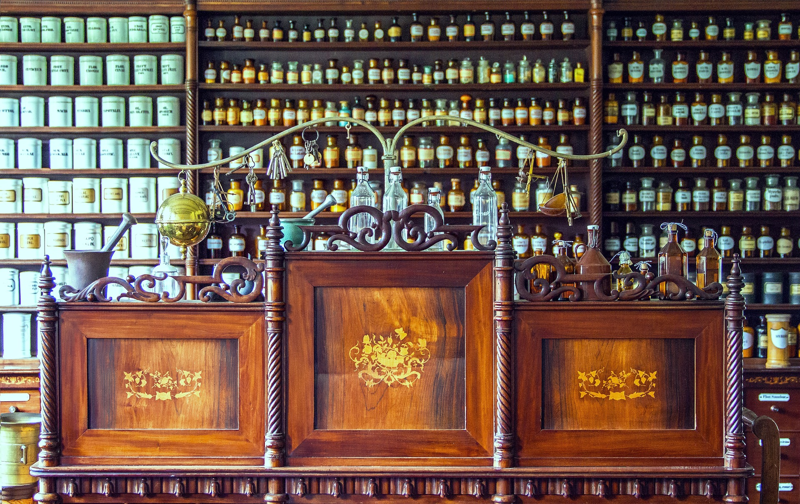
Medicin från Indien
Redan för cirka 2 500 år sedan gjorde människor i norra Indien socker av sockerrör.
Första gången vi säkert vet att människor i Sverige åt socker var år 1327. Då begravdes Heliga Birgittas pappa och när gästerna bjöds på mat var socker en av ingredienserna.
På 1500-talet använde människor socker som medicin mot flera problem som hosta, feber och magproblem.
Foto: Pixabay
På 1500-talet fanns det gott om socker på apoteken.

Slide 4
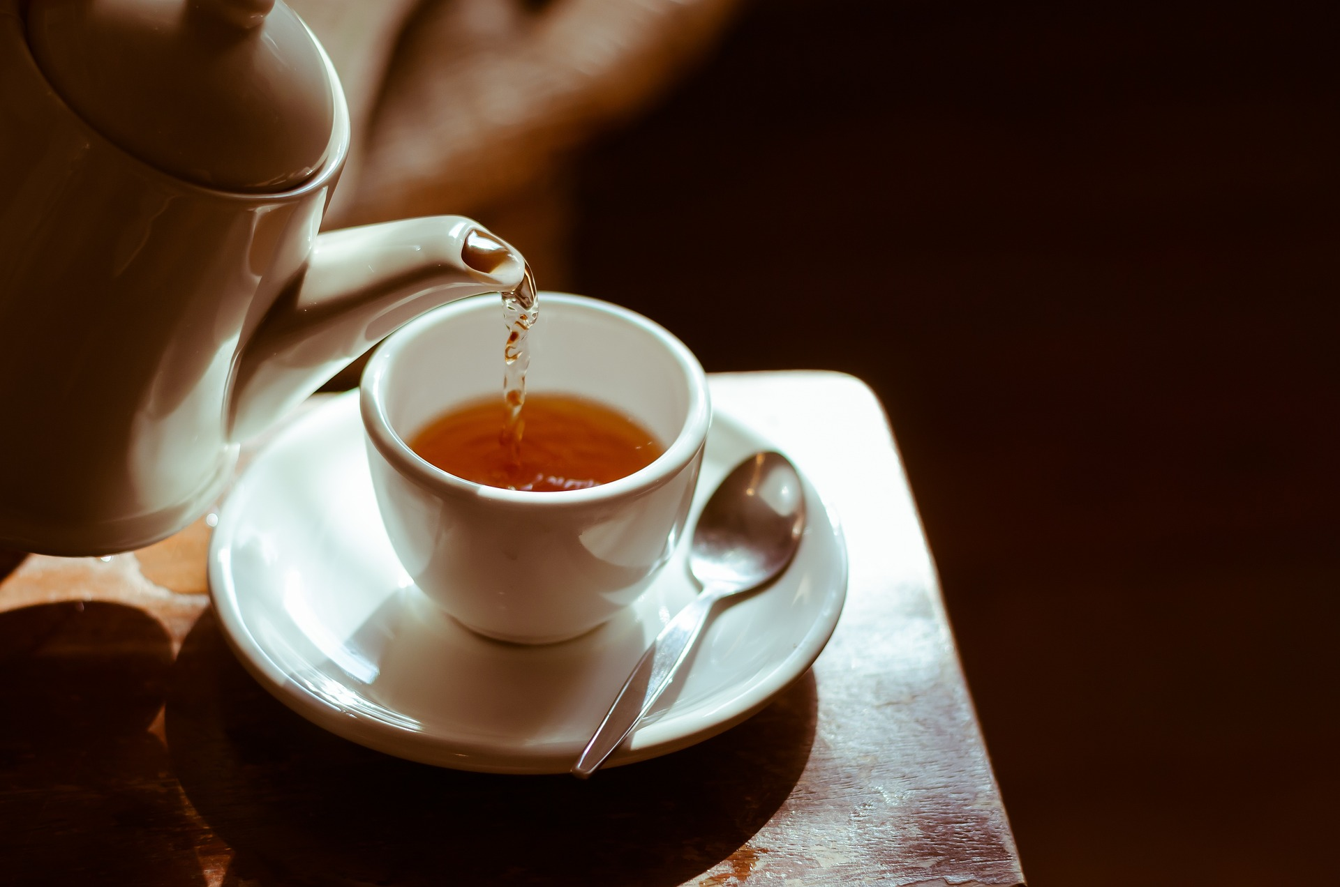
Från lyx till vardag
Förutom att ses som medicin var socker även dyrt. Det var främst kungligheter och andra rika människor som hade råd att äta socker.
På 1700-talet förändrades det. Allt fler människor började ha råd med socker. Nu blev det till exempel vanligt att ha socker i kaffet eller teet.
I dag tillverkas det mer socker än förr i tiden. Det är också lätt för de flesta människor att få tag i socker. Vi får i oss mycket socker genom exempelvis läsk och godis.
Foto: Pixabay
Socker i teet blev vanligt på 1700-talet.

Slide 5
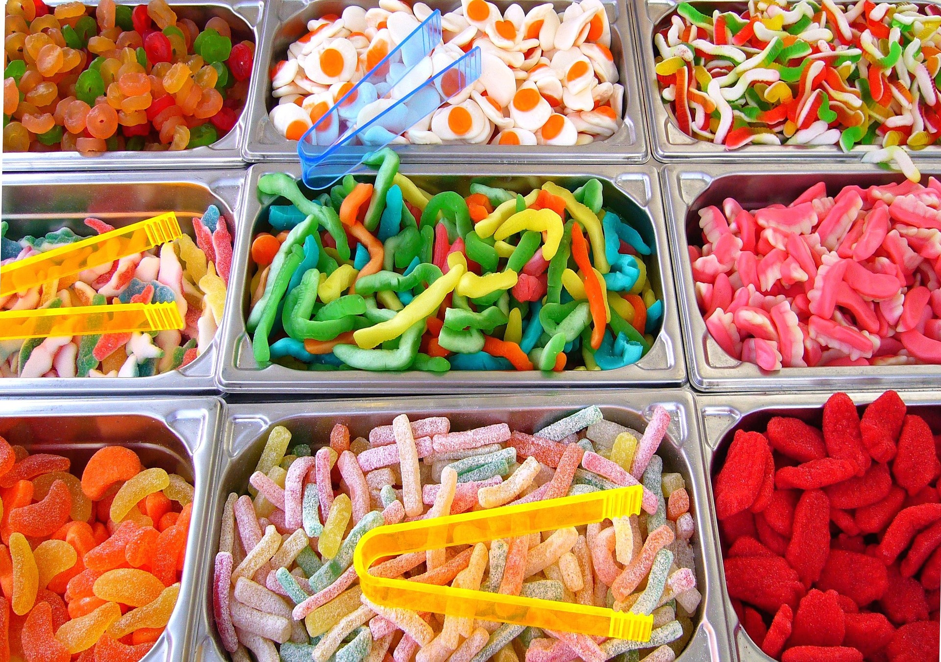
Lördagsgodis
Under 1900-talet började sockret få kritik.
På 1950-talet visade en svensk undersökning att mycket socker kan orsaka karies. Karies är en sjukdom som gör hål i tänderna.
Efter undersökningen ville myndigheterna få människor att äta socker mer sällan.
Därför kom uttrycket ”lördagsgodis”. Tanken var att om barn bara åt godis en dag i veckan skulle deras tänder må bättre.
Foto: Pixabay
Godis, men bara på lördagarna.

Slide 6

Källor
Livsmedelsverket: www.livsmedelsverket.se/livsmedel-och-innehall/naringsamne/kolhydrater/socker
Nationalencyklopedin:
www.nordiskamuseet.se/artiklar/socker-som-medicin
www.nordiskamuseet.se/utstallningar/socker
Nordiska museet: www.ne.se/uppslagsverk/encyklopedi/l%C3%A5ng/socker
Populär historia: www.popularhistoria.se/vardagsliv/mat-dryck/socker-statussymbol-som-blev-folkhalsoproblem
SVT: www.svt.se/nyheter/inrikes/darfor-heter-det-lordagsgodis

